Slide 1
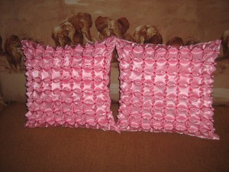
Мастер-класс по изготовлению подушки «БУФЫ - ЦВЕТОЧЕК»
Учитель технологии высшей квалификационной категории
МБОУ СОШ №3 г. Юрьев – Польского Владимирской области
Гарьянова Ирина Вячеславовна

Slide 2
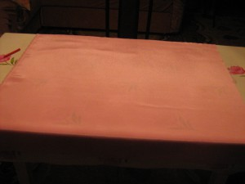
Шаг первый: розовая подушка "БУФЫ - ЦВЕТОЧЕК" сшита по схеме «цветочек». Для такой подушки ткани берём в два раза больше, чем сама подушка. У нас готовая подушка (40*40)см. Ткани понадобится (80*80)см -это для лицевой стороны подушки.

Slide 3
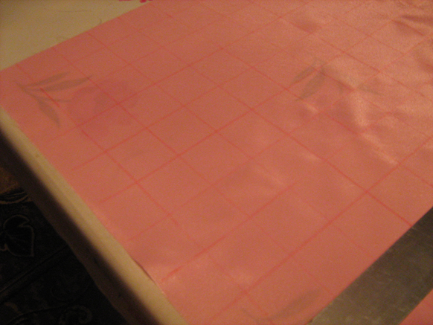
Шаг второй: на ткани чертим квадраты со стороной( 5*5) см.

Slide 4
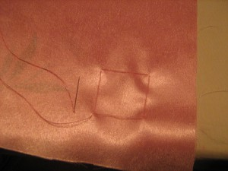
Шаг третий: (Эта схема собирается с лицевой стороны). Берём иглу с ниткой в тон ткани и начинаем прокалывать уголки по порядку
(1,2,3,4 и снова 1)

Slide 5
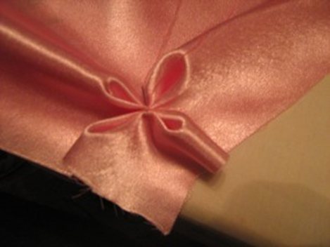
Шаг четвертый: стягиваем нитку к серединке нашего квадрата. Расправляем аккуратно все четыре лепестка нашего цветка.

Slide 6
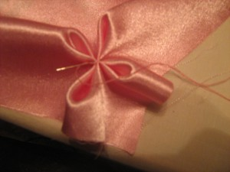
Шаг пятый: в середине цветка делаем несколько закрепок.

Slide 7
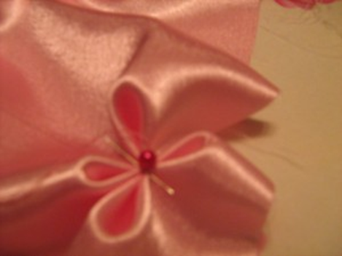
Шаг шестой: на месте закрепок сразу же пришиваем бусинку.

Slide 8
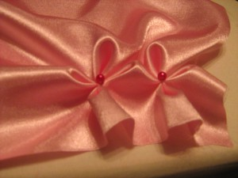
Шаг седьмой: (Важно не забывать, что схему собираем через квадрат: т.е. один квадрат собираем уголки, следующий квадрат пропускаем). Пропустив один квадрат от собранного нами ранее квадрата, соберём следующий квадрат так же, как и первый квадрат.

Slide 9
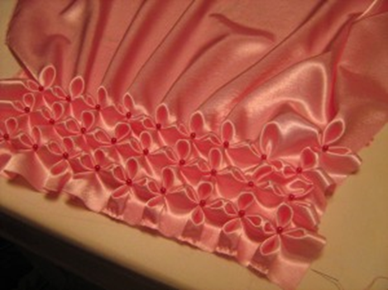
Шаг восьмой: продолжаем собирать квадраты через один: ряд за рядом до конца размеченной нами ткани.

Slide 10
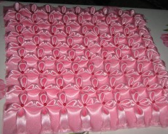
Шаг девятый: все квадраты собраны. Теперь аккуратно оформляем края нашей подушки (лишнюю ткань закладываем в складочки).

Slide 11
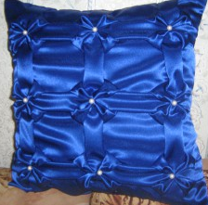
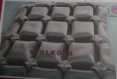
Буфы для этих подушек те же, только схемы отлична.
Но это уже совсем другая история!

Slide 12
Выставка наших работ

